Slide 1

第二章 消费者选择

Slide 2
前面一章中，需求被看成消费者对应于一系列可能的价格而就需求量制定的一项计划。
本章讨论消费者是根据什么原则来制定这些需求计划的。

Slide 3
第二章 消费者选择
第一节
第二节
第三节
效用理论概述
无差异曲线
预算约束线
第四节
第五节
第六节
第七节
消费者均衡
价格变动的替代效应和收入效应
不确定性和风险
本章
评析

Slide 4
第一节 效用理论概述
一
欲望和效用
二
总效用和边际效用递减规律
三
效用最大化
四
消费者的需求曲线
五
消费者剩余

Slide 5
第一节 效用理论概述
一、欲望和效用
欲望
效用
无限性
无限性指一种欲望得到满足，更高层次的欲望也会随之产生。→尽可能多获取商品
有限性
有限性指对特定的商品而言，人的欲望是有限的。→需要不同商品
经济学中的效用有两层含义：
效用是指消费者从商品消费中获得的满足，是一个主观的感受。
效用也是测度这种满足程度的单位，如同元、千克、公里一样。
一种商品或服务效用的大小，取决于消费者的主观心理评价，由消费者欲望的强度所决定。
效用的大小
一种商品或服务效用的大小，取决于消费者的主观心理评价，由消费者欲望的强度所决定。

Slide 6

第一节 效用理论概述
二、总效用和边际效用递减规律
基数效用与序数效用
基数效用论：认为一种商品或劳务效用的大小，可以用基数（1、2、3……）测量，单位是尤特尔（Utils）。
序数效用论：认为效用的绝对量大小根本无法测定，无法用统一单位表示出来，只能根据消费者个人偏好程度排列出效用大小的先后顺序，即用第一、第二、第三……之类的序数词来表示。
由于基数效用论和序数效用论对效用本身的理解不同，由此形成了两种不同的消费者行为理论。
基数效用论形成了以边际效用分析为基础的消费者行为理论。
序数效用论形成了以无差异分析为基础的消费者行为理论。

Slide 7
第一节 效用理论概述
二、总效用和边际效用递减规律
基数效用与序数效用
基数效用论：认为可以用1、3、7、8这样的基数来准确测度满足程度，可以准确比较，可以加总求和
序数效用论：满足程度是主观感受，不能具体测度，更不能加总求和，只能排序
A:听音乐 | B:看球赛 | C:饮啤酒 | A+B+C
5 | 8 | 2 | 15

Slide 8
第一节 效用理论概述
二、总效用和边际效用递减规律
序数效用论对效用的测度
可以用序数排序。
也可以用基数排序，但是用基数排序时，只保留其序数性质。
8>5，但是8-5≠3； 8>2,但是8-2 ≠ 6，
A的效用可以是5，也可以是6，只要2<A效用<8即可
A:听音乐 | B:看球赛 | C:饮啤酒 | A+B+C
5 | 8 | 2 | 15或10或90
2nd | 1st | 3rd | ---
3rd | 2nd | 4th | 1st

Slide 9
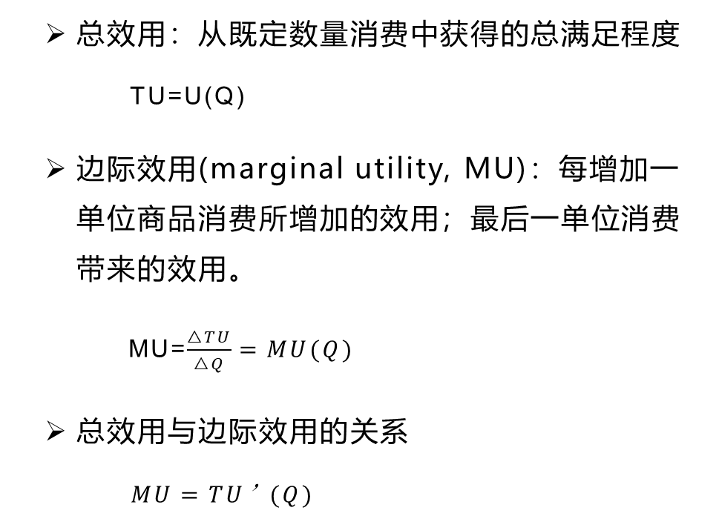
第一节 效用理论概述
二、总效用和边际效用递减规律
总效用和边际效用
无论是总效用还是边际效用，都与商品消费量密切相关。
总效用：从既定数量消费中获得的总满足程度
TU=U(Q)
边际效用(marginal utility, MU)：每增加一单位商品消费所增加的效用；最后一单位消费带来的效用。
MU=$\frac{△TU}{△Q}=MU(Q)$
总效用与边际效用的关系
$MU=TU\text{’}(Q)$

Slide 10
第一节 效用理论概述
二、总效用和边际效用递减规律
总效用与边际效用的关系
听音乐时间（小时） | 总效用TU | 边际效用MU | ∑MU
1 | 10 | 10 | 10
2 | 18 | 18-10=8 | 10+8=18
3 | 24 | 24-18=6 | 10+8+6=24
4 | 28 | 28-24=4 | 10+8+6+4=28
5 | 30 | 30-28=2 | 10+8+6+4+2=30
6 | 31 | 31-30=1 | 10+8+6+4+2+1=31

Slide 11

第一节 效用理论概述
二、总效用和边际效用递减规律
总效用与边际效用的关系
TU
MU
△TU
MU=$\frac{△TU}{△Q}$
△Q
Q
Q

Slide 12
第一节 效用理论概述
二、总效用和边际效用递减规律
同一种商品在不同的消费数量下或者对不同的消费者而言，边际效用的递减速度是不同的。例如货币这种特殊商品，递减速度一般较慢，为简便起见，常将其边际效用视为常数。
边际效用递减规律
在一定时期内，随着消费者不断增加某种商品或服务的消费量，在其他商品或服务消费量不变的条件下，消费者从每增加一单位该商品或服务的消费中所获得的效用增加量是逐渐递减的

Slide 13
第一节 效用理论概述
二、总效用和边际效用递减规律
只要边际效用为正值，总效用就会增加。
边际效用递减规律
听音乐 时间 | 总效用TU | 边际效用MU | ∑MU
1 | 10 | 10 | 10
2 | 18 | 18-10=8 | 18
3 | 24 | 24-18=6 | 24
4 | 28 | 28-24=4 | 28
5 | 30 | 30-28=2 | 30
6 | 31 | 31-30=1 | 31
TU
O
Q
MU
O
Q

Slide 14
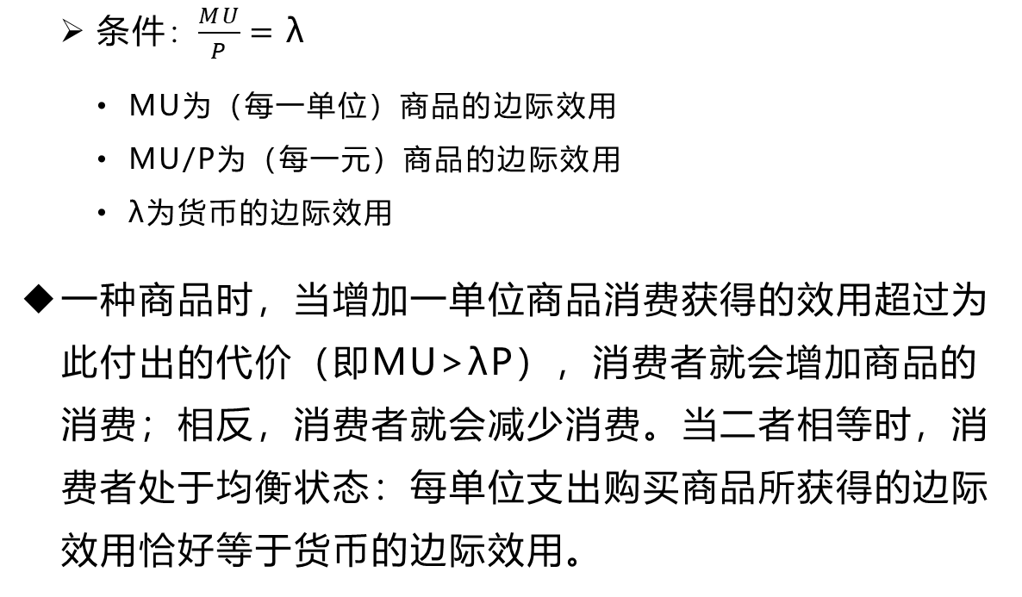
第一节 效用理论概述
三、效用最大化
消费者在既定收入约束条件下实现了最大化效用满足，并保持这种状况不变，此时称为消费者均衡，即消费者处于均衡状态。
一种商品情况下的效用最大化
条件：$\frac{MU}{P}=$λ
MU为（每一单位）商品的边际效用
MU/P为（每一元）商品的边际效用
λ为货币的边际效用
一种商品时，当增加一单位商品消费获得的效用超过为此付出的代价（即MU>λP），消费者就会增加商品的消费；相反，消费者就会减少消费。当二者相等时，消费者处于均衡状态：每单位支出购买商品所获得的边际效用恰好等于货币的边际效用。

Slide 15
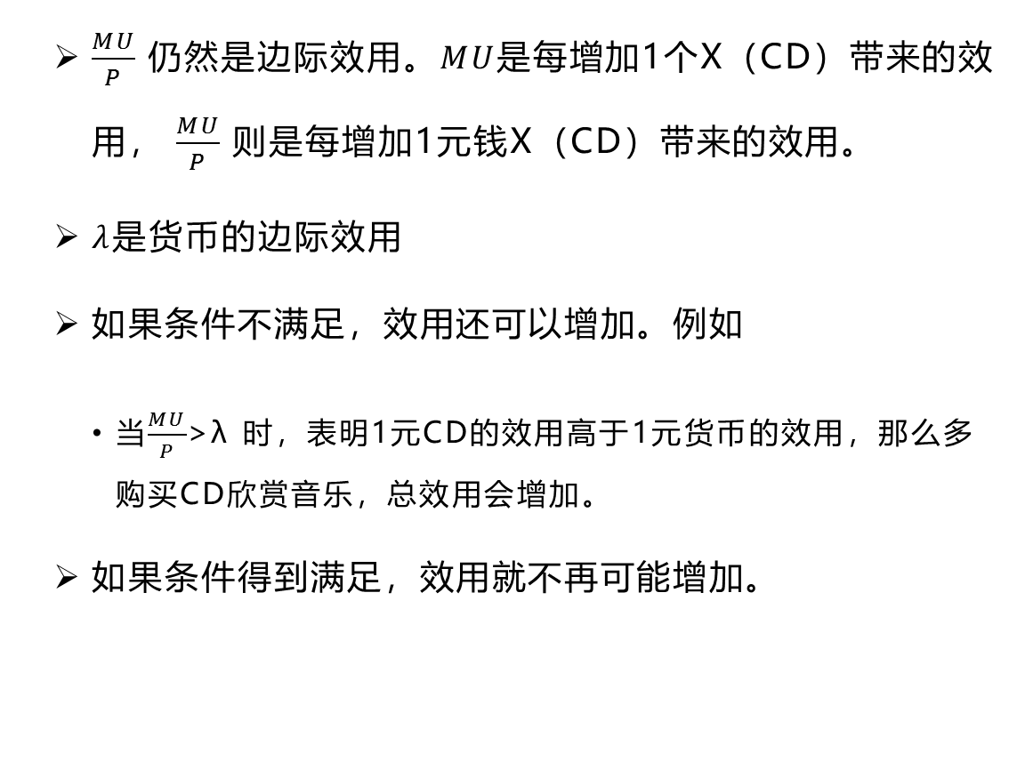

第一节 效用理论概述
三、效用最大化
为什么要满足 $\frac{MU}{P}$= λ
$\frac{MU}{P}$ 仍然是边际效用。𝑀𝑈是每增加1个X（CD）带来的效用， $\frac{MU}{P}$ 则是每增加1元钱X（CD）带来的效用。
𝜆是货币的边际效用
如果条件不满足，效用还可以增加。例如
当$\frac{MU}{P}$>λ 时，表明1元CD的效用高于1元货币的效用，那么多购买CD欣赏音乐，总效用会增加。
如果条件得到满足，效用就不再可能增加。

Slide 16

第一节 效用理论概述
三、效用最大化
首先，两种商品的组合给消费者带来效用，消费者获得的效用是两种商品消费量的函数。
其次，收入既定的条件下，消费者可以将收入配置于不同的商品之上。
两种商品情况下的效用最大化
条件：
$\frac{{MU}_{1}}{P_{1}}$ = $\frac{{MU}_{2}}{P_{2}}$ =λ
P₁Q₁+P₂Q₂=m
两种商品时消费者的选择行为可以表示为，在收入既定的条件下，合理地配置两种商品的消费数量。
当这两种商品的边际效用不相等时，消费者可以通过调整两种商品的消费数量，使得自身效用增加，因此消费者实现效用最大化的均衡条件是在两种商品的边际效用相等时达到。
一般情况下：钻石用途小但价格昂贵，水是生命之源却非常便宜。

Slide 17
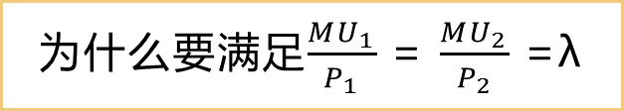

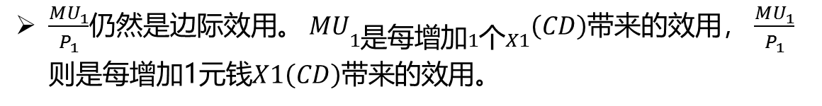
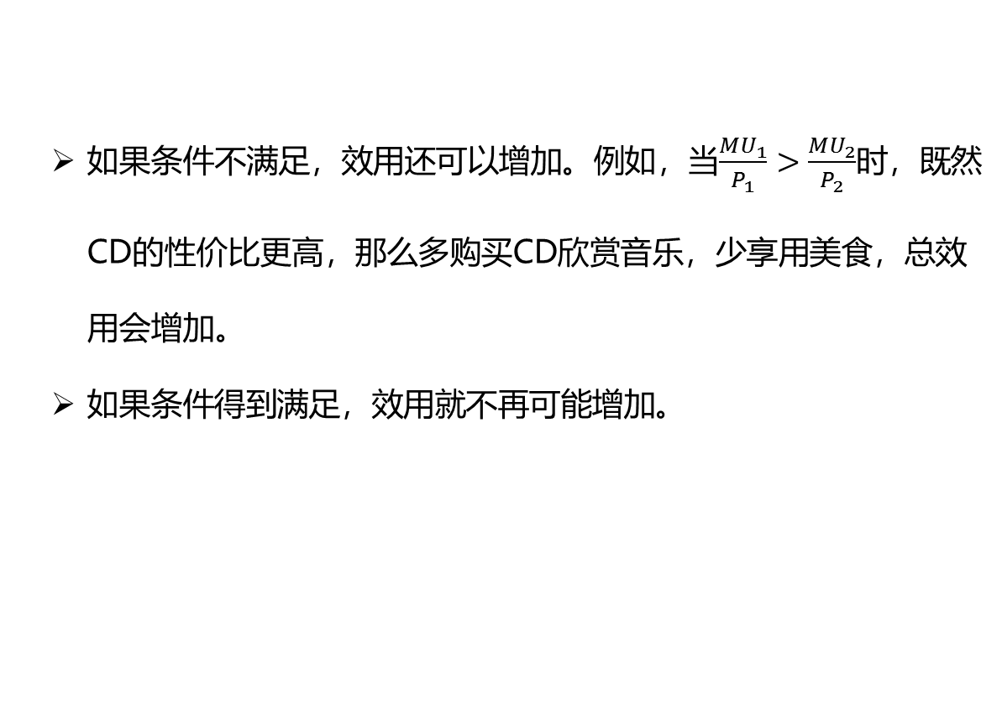
第一节 效用理论概述
三、效用最大化
为什么要满足$\frac{{MU}_{1}}{P_{1}}$ = $\frac{{MU}_{2}}{P_{2}}$ =λ
$\frac{{MU}_{1}}{P_{1}}$仍然是边际效用。 ${MU}_{1是每增加1个X1}（CD）$带来的效用， $\frac{{MU}_{1}}{P_{1}}$则是每增加1元钱$X1（CD）$带来的效用。
如果条件不满足，效用还可以增加。例如，当$\frac{{MU}_{1}}{P_{1}}>\frac{{MU}_{2}}{P_{2}}$时，既然CD的性价比更高，那么多购买CD欣赏音乐，少享用美食，总效用会增加。
$如果条件得到满足，效用就不再可能增加。$
$$因此\frac{{MU}_{1} }{P_{1}}其实类似于我们俗称的性价比。$$

Slide 18
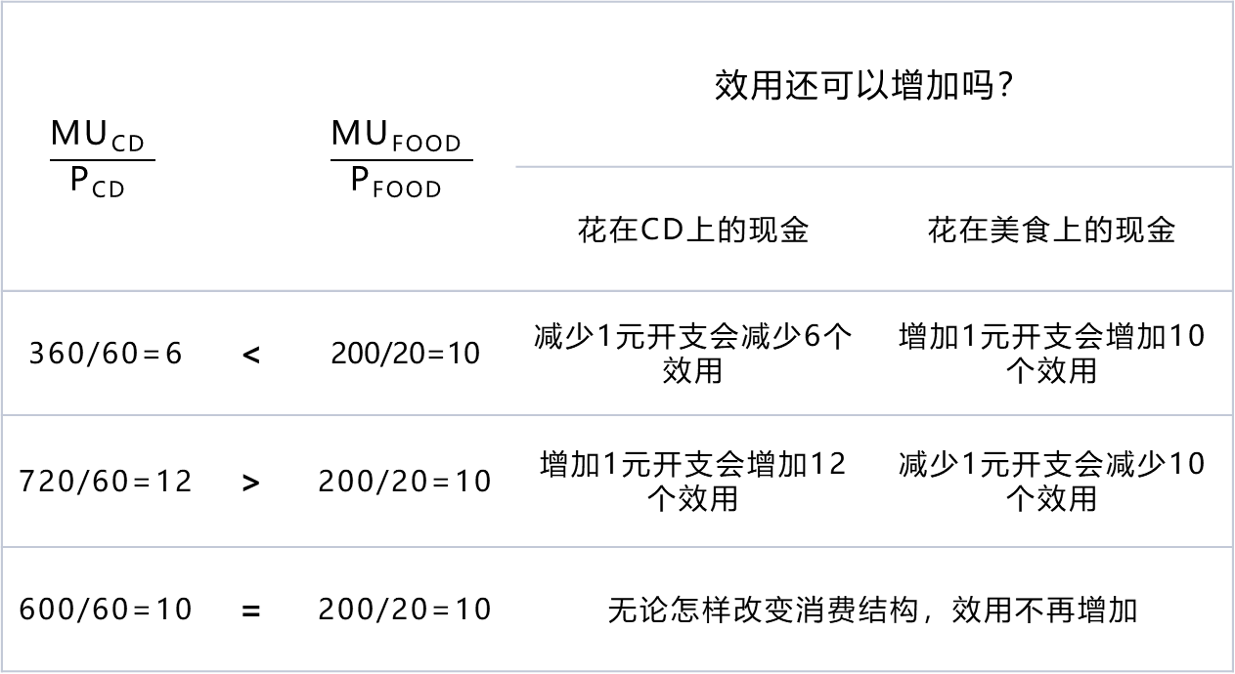
第一节 效用理论概述
三、效用最大化
$$\frac{\text{MU}\text{CD} }{\text{P}\text{CD} }$$ |  | $$\frac{\text{MU}\text{FOOD} }{\text{P}\text{FOOD} }$$ | 效用还可以增加吗？
 |  |  | 花在CD上的现金 | 花在美食上的现金
360/60=6 | < | 200/20=10 | 减少1元开支会减少6个效用 | 增加1元开支会增加10个效用
720/60=12 | > | 200/20=10 | 增加1元开支会增加12个效用 | 减少1元开支会减少10个效用
600/60=10 | = | 200/20=10 | 无论怎样改变消费结构，效用不再增加

Slide 19

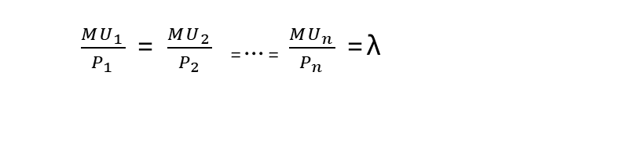
第一节 效用理论概述
三、效用最大化
更多种商品情况下的效用最大化
需要满足条件：
$\frac{{MU}_{1}}{P_{1}}$ = $\frac{{MU}_{2}}{P_{2}}$ ₌…₌ $\frac{{MU}_{n}}{P_{n}}$ =λ
P₁Q₁+P₂Q₂ ₊…₊ P_{n}Q_{n} =m

Slide 20



第一节 效用理论概述
三、效用最大化
效用最大化小结
一种商品情况下的效用最大化
$\frac{MU}{P}=$λ
两种商品情况下的效用最大化
$\frac{{MU}_{1}}{P_{1}}$ = $\frac{{MU}_{2}}{P_{2}}$ =λ
P₁Q₁+P₂Q₂ =m
更多种商品情况下的效用最大化
$\frac{{MU}_{1}}{P_{1}}$ = $\frac{{MU}_{2}}{P_{2}}$ ₌…₌ $\frac{{MU}_{n}}{P_{n}}$ =λ
P₁Q₁+P₂Q₂ ₊…₊ P_{n}Q_{n} =m

Slide 21
第一节 效用理论概述
四、消费者的需求曲线
分析消费者选择的目的是为了揭示消费者的需求曲线，探讨需求规律成立的行为基础。
需求曲线的推导
在其他条件不变的情况下，对应于既定的价格，消费者选择效用为最大的商品数量（组合），这一数量就是该价格下的需求量，即消费者的需求曲线来源于消费者效用最大化的均衡条件
需求曲线的形状
通过每单位支出购买商品获得的边际效用等于货币边际效用的条件，商品价格与需求量联系在一起，在边际效用递减规律的作用下，消费者的需求曲线向右下方倾斜

Slide 22
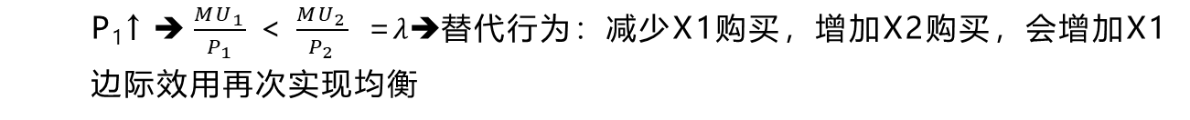
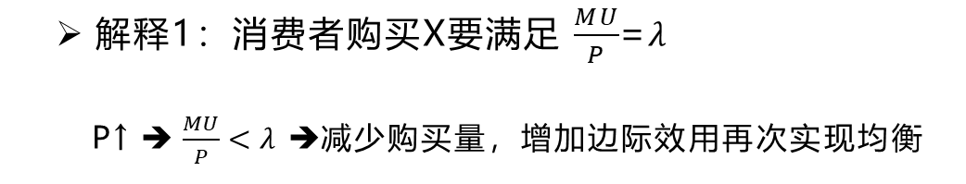
第一节 效用理论概述
四、消费者的需求曲线
为什么需求曲线向右下方倾斜？
解释1：消费者购买X要满足 $\frac{MU}{P}$=$λ$
P↑ ➔ $\frac{MU}{P}<λ$ ➔减少购买量，增加边际效用再次实现均衡
解释2：消费者购买X要满足 $\frac{{MU}_{1}}{P_{1}}$ = $\frac{{MU}_{2}}{P_{2}}$ =$λ$
P₁↑ ➔$\frac{{MU}_{1}}{P_{1}}$ < $\frac{{MU}_{2}}{P_{2}}$ =$λ$➔替代行为：减少X1购买，增加X2购买，会增加X1边际效用再次实现均衡

Slide 23
边际效用曲线与需求曲线
MU
P
Q
Q
单个消费者的需求曲线有3个特点：
1.需求曲线向右下方倾斜，原因在于边际效用递减。
2.需求曲线表示在不同的价格下，消费者愿意购买的数量。
3.需求曲线上的每一点都是消费者在既定价格下的效用最大化的均衡点。
边际效用曲线和需求曲线的形状相同，但二者有区别：
在边际效用曲线图上，数量是自变量，边际效用是因变量，表示商品购买数量的变化引起边际效用的变化；
需求曲线图上，数量是因变量，价格是自变量，表明商品价格的变化引起商品购买数量的变化。

Slide 24
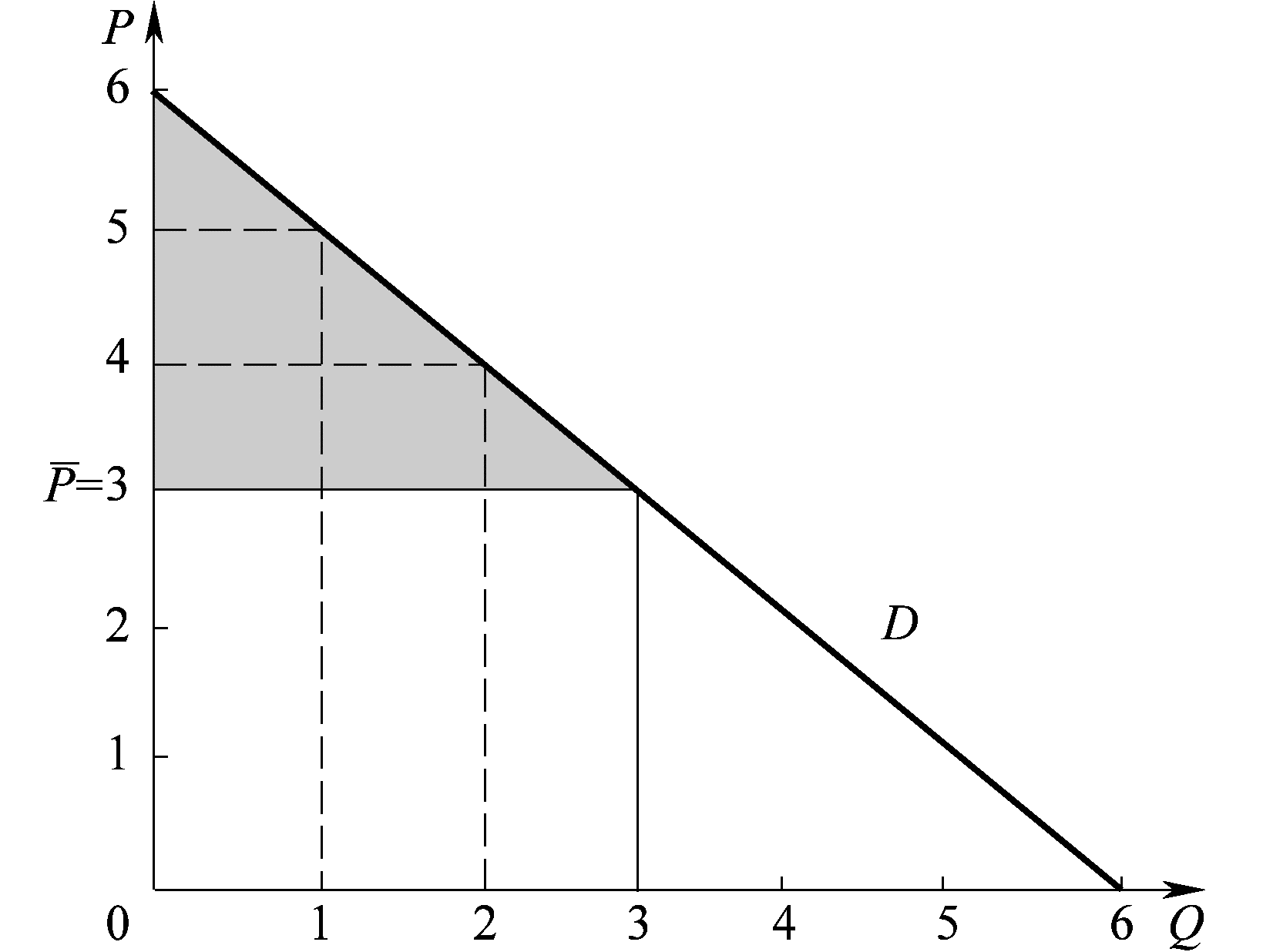

第一节 效用理论概述
五、消费者剩余
自愿交易的情况下，消费者通过选择最优消费数量来改善自己的境况。消费者剩余就是度量消费者从交易中获得的好处。
消费者剩余(CS)
定义：消费者为得到一定数量的某种商品愿意支付的数额与实际必须支付的数额之间的差。
需求曲线可以理解为消费者愿意支付的最高价格，因购买量不同而不同
实际价格是统一的，由市场给定，例如𝑃=3
支付意愿与实际支付值之间存在一个差值，是一种心理剩余。
当价格为3时，
消费者剩余=S的面积
S的面积= $\frac{1}{2}$×3×(6−3)=4.5
实际支付=3×𝟑=𝟗
意愿支付=3×6−$\frac{1}{2}$×3×(6−3) =13.5
S

Slide 25
第二节 无差异曲线
一
偏好和选择
二
无差异曲线及其特点
三
边际替代率及其递减规律

Slide 26

第二节 无差异曲线
一、偏好和选择
每一个消费者拥有一个特定的偏好，消费者基于各自偏好对商品及商品组合所带来的满足程度进行排序。
偏好
消费者的偏好是指消费者对商品或商品组合的喜好程度
在经济学中，偏好与效用本质上是相同的
X$≻$Y ←→ U(X)>U(Y)

Slide 27
第二节 无差异曲线
一、偏好和选择
偏好的性质（既是假设，也有现实性）
假设1：可排序性
假设2：传递性
可排序性：对于任意两个商品组合A和B，消费者一定会形成自己的偏好顺序（所谓完备性），要么A优于B，要么B优于A，要么二者无差别。
传递性：对于任何三个商品组合A、B和C，如果消费者对A的偏好不低于B，对B的偏好又不低于C，那么，该消费者对A的偏好一定不低于C。（如果该假设不成立，则存在套利可能，见后页课件。
假设3：多比少好
在其他商品数量相同的条件下，消费者更偏好于数量大的商品组合。
假设4：偏好多样性
消费者偏好多样性的产品组合。说明同等条件下，不同商品组合比只拥有一种商品要好。

Slide 28
小丁和小李的故事——如果不满足传递性假设
初始状态：小丁和小李，每人有苹果、桔子、香蕉各一个。但是小丁敏锐地发现小李的特殊偏好：即苹果优于桔子，桔子优于香蕉，但香蕉优于苹果。于是，小丁迅速制定了一个致富计划。
第一步，小丁用一个苹果跟小李换桔子，小李贴1元钱给小丁，于是变成：小李拥有2个苹果1个香蕉；小丁拥有2个桔子1个香蕉和1元。
第二步，小丁用一个香蕉跟小李换苹果，小李又贴1元，于是变成：小李拥有1个苹果2个香蕉；小丁拥有1个苹果2个桔子和2元。
第三步，小丁用一个桔子交换小李的香蕉，小李又又贴了1元，于是变成：小李拥有1个苹果1个桔子1个香蕉，小丁拥有1个苹果1个桔子1个香蕉和3元。
结果一圈下来，小李啥也没多，因为特殊偏好交了3元任性费，小丁啥也没少，因为动脑筋收了3元辛苦费。
然后再进行下一轮。。。。。。

Slide 29
第二节 无差异曲线
二、无差异曲线及其特点
简单起见，假设消费者面临两个商品进行选择，可以用无差异曲线来说明她的偏好情况。
无差异曲线
无差异曲线是指在既定偏好条件下，由可以给消费者带来相同满足程度的两个商品的不同数量组合描绘出来的曲线
在一条无差异曲线上，两种商品的数量组合各不相同，但消费者对他们的偏好相同，即给消费者带来的满足感是一样的。

Slide 30

第二节 无差异曲线
二、无差异曲线及其特点
无差异曲线的特点
无差异曲线有无穷多条，离原点越远的无差异曲线代表越高的效用
任意两条无差异曲线不相交
无差异曲线向右下方倾斜
无差异曲线凸向原点

Slide 31
第二节 无差异曲线
二、无差异曲线及其特点
无差异曲线的特点
无差异曲线有无穷多条
由于可供消费者选择的商品数量是无限的，所以可以描绘出无数条无差异曲线。
离原点越远的无差异曲线代表越高的效用
离原点越远，代表的两种商品的数量组合越大
消费者更偏好于数量大的商品组合
因此离原点越远的无差异曲线代表的效用水平就越高。

Slide 32
第二节 无差异曲线
二、无差异曲线及其特点
无差异曲线的特点
任意两条无差异曲线不相交
由于可供消费者选择的商品数量是无限的，所以可以描绘出无数条无差异曲线。
A与B有相同偏好
A与C有相同偏好
（1）B和C处于不同曲线，因此偏好不同
（2）如果曲线相较于A点，那么A与C偏好
相同且A与B偏好相同
A与C有相同偏好
这不成立
➔ （3）根据（2）和传递性，B和C相同
➔ （4）上述结论（3）与定义（1）冲突
➔ （5）因此，假设（2）是错的

Slide 33
第二节 无差异曲线
二、无差异曲线及其特点
无差异曲线的特点
无差异曲线向右下方倾斜
相对于A点而言，无论是X增加还是Y增加，都更被偏好
要处于同一个偏好水平上，X增加时Y必须减少（A→B）；或者相反（B→A）
如果形状是从左下到右上，则与偏好假设3矛盾。

Slide 34
第二节 无差异曲线
二、无差异曲线及其特点
无差异曲线的特点
无差异曲线凸向原点
在一条无差异曲线任意两点的连线上，商品组合都更加丰富，消费者的效用程度更高，呼应偏好假设4。
A、F、B偏好相同
C偏好更大
因此无差异曲线凸向原点。
凸向原点而不是相反方向，也意味着随着一种商品数量的增加，其对另一种商品的替代能力在减弱。

Slide 35
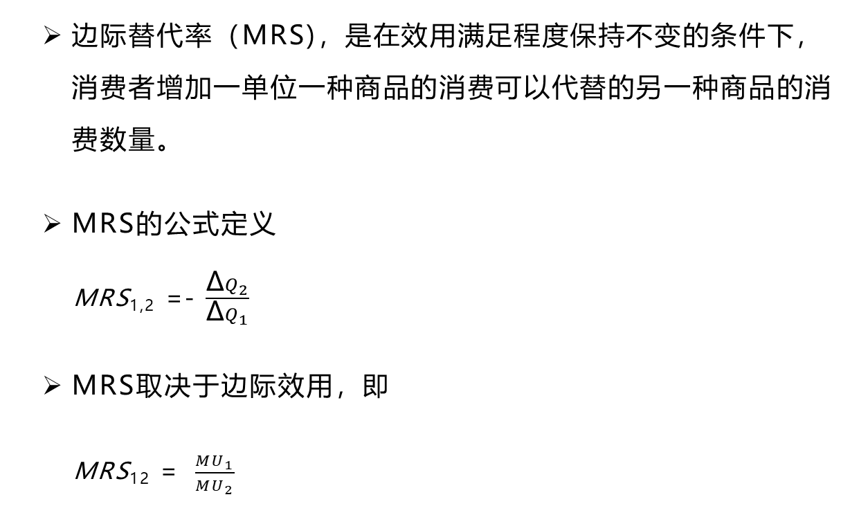

第二节 无差异曲线
三、边际替代率及其递减规律
两种商品之间的替代程度可以由商品的边际替代率来衡量
边际替代率
边际替代率（MRS)，是在效用满足程度保持不变的条件下，消费者增加一单位一种商品的消费可以代替的另一种商品的消费数量。
MRS的公式定义
MRS_{1,2} =- $\frac{\text{Δ}Q_{2}}{\text{Δ}Q_{1}}$
MRS取决于边际效用，即
MRS₁₂ = $\frac{{MU}_{1}}{{MU}_{2}}$
游戏
次数
MRS_{1,2} = -$\frac{\text{Δ}Q_{2}}{\text{Δ}Q_{1}}$=-$\frac{−3}{5}$ = 0.6
U 不变
冰激凌数量

Slide 36
第二节 无差异曲线
三、边际替代率及其递减规律
该式子实际上桥梁了基数分析法与序数分析法
Q₂：美食
MRS₁₂ = -Δ Q₂ / Δ Q₁
= MU₁/MU₂
上式可由下式推导而来
Δ Q₁ ·MU₁+ Δ Q₂ ·MU₂ = 0
A
Δ Q₂ = -6
B
Δ Q₁ =+2
C
D
Δ Q₂ =-1
Δ Q₁ =+2
Q₁：音乐
MRS₁₂
负值，但是用绝对值
意愿的交换比率
无差异曲线的斜率的绝对值
可以用边际效用之比来计算

Slide 37
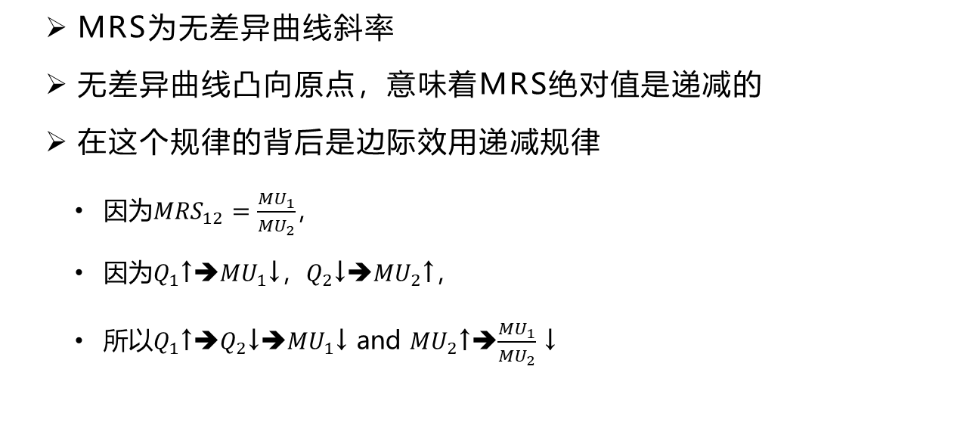
第二节 无差异曲线
三、边际替代率及其递减规律
边际替代率递减规律反映出两种商品对消费者而言稀缺程度的相对变动，也反映出它们满足消费者偏好的相对能力的变动。
商品的边际替代率递减规律
是指在保持效用水平不变的条件下，随着一种商品消费数量的增加，消费者增加一单位该商品的消费而愿意放弃的另外一种商品的消费数量逐渐减少。该规律与前面无差异曲线凸向原点的特点一致。
MRS为无差异曲线斜率
无差异曲线凸向原点，意味着MRS绝对值是递减的
在这个规律的背后是边际效用递减规律
因为${MRS}_{12}=\frac{{MU}_{1}}{{MU}_{2}}$，
因为$Q_{1}$↑➔${MU}_{1}$↓，$Q_{2}$↓➔${MU}_{2}$↑，
所以$Q_{1}$↑➔$Q_{2}$↓➔${MU}_{1}$↓ and ${MU}_{2}$↑➔$\frac{{MU}_{1}}{{MU}_{2}}$ ↓
斜率绝对值为MRS
借助于边际效用及其递减规律

Slide 38
第二节 无差异曲线
三、边际替代率及其递减规律
边际替代率（绝对值）递减与凸向原点的无差异曲线
Quantity
of Pepsi
E
14
MRS_{xy}=-△Y/△X= MU_{X}/MU_{Y}
MRS=6
- 6
边际替代率递减规律保证了无差异曲线凸向原点
8
A
+1
F
MRS=1
4
- 1
B
3
+1
Indifference
curve
0
2
3
6
7
Quantity

Slide 39
第二节 无差异曲线
三、边际替代率及其递减规律
经济学规律大都有特例
无差异曲线的特例
完全互补：如左鞋右鞋
边际替代率无穷大
完全替代——边际替代率为常数
边际替代率为零
(a)
(b)

Slide 40
第三节 预算约束线
一
预算约束线的含义
二
预算约束线的变动

Slide 41
第三节 预算约束线
一、预算约束线的含义
在偏好驱使下的消费者选择也会受到来自收入的制约，这种制约可以由消费者的预算约束线来表示。
预算约束线把可供选择的两种商品的组合分为三个区域
预算约束线
消费者的预算约束线简称为约束线，表示在收入和商品价格既定的条件下，消费者用全部收入所能购买到的各种商品的不同数量的组合。
预算约束线 ：
斜率=
P₁Q₁+P₂Q₂=m
与横轴和纵轴的两个交点代表消费者将全部收入用于购买其中的一种商品

Slide 42
第三节 预算约束线
一、预算约束线的含义
预算约束线
预算约束线 ：
斜率=
P₁Q₁+P₂Q₂=m
F点是现有条件下消费者无法支付的商品组合
G点是现有收入能够购买而且会有剩余的商品组合
预算约束线给出了消费者在既定收入下可以购买到的两种商品的最大数量组合如A点和B点

Slide 43
第三节 预算约束线
二、预算约束线的变动
预算约束线的确定是以消费者收入和商品价格既定为条件的，当收入和价格变化时，预算约束线也就发生变动了。
情形1：收入变动时
两种商品的价格保持不变，消费者的收入发生变动，这种情况下，预算约束线的斜率不变，会发生平行移动。
(a)

Slide 44
第三节 预算约束线
二、预算约束线的变动
情形2：相对价格变动时
消费者的收入和第二种商品的价格保持不变，第一种商品的价格发生变动
这时，B点不会发生改变，预算约束线将围绕B点旋转。
(b)

Slide 45
第三节 预算约束线
二、预算约束线的变动
情形3：收入和价格同时变动
消费者的收入和两种商品的价格同时发生变动，这时，消费者的预算约束线既可能发生平行移动，也可能出现旋转。
(c)

Slide 46
利用无差异曲线和预算约束线来考察消费者均衡的条件和变动
第四节 消费者均衡
一
消费者均衡的决定
二
收入变动对消费者均衡的影响
三
价格变动对消费者均衡的影响

Slide 47

第四节 消费者均衡
一、消费者均衡的决定
消费者受到追逐更高效用动机的驱使，同时也受到来自收入预算的制约，这是两种相反的力量。
在收入和商品价格既定的条件下，理性的消费者试图选择使得自身效用最大的商品的最优数量组合。
当消费者选择在预算约束线与无差异切点E点消费时，可以在现有收入约束条件下实现效用最大化。
这个条件用公式表示就是：
为了实现最大效用满足，消费者试图使得商品组合的位于尽可能高的无差异曲线上。
$${ MRS}_{1,2}=\frac{P_{1}}{P_{2}}$$
P₁Q₁+P₂Q₂=m

Slide 48

第四节 消费者均衡
一、消费者均衡的决定
意味着预算约束线的斜率和无差异曲线的斜率相等，也就意味着两种商品的边际替代率等于两种商品的价格之比
消费者均衡的条件有两种形式？
$${\text{条件}\text{A}:MRS}_{XY}=−\frac{P_{X}}{P_{Y}}$$
$${ MRS}_{XY}=−\frac{{MU}_{X}}{{MU}_{Y}}$$
$$\text{条件}\text{B}\text{:}\frac{{MU}_{X}}{P_{X}}=\frac{{MU}_{Y}}{P_{Y}}$$
意味着商品的边际替代率等于两种商品的价格比，与消费者每单位货币支出购买任意一种商品所得到的边际效用相等，本质上是一样的。
进一步说明：效用的基数度量还是序数表示，实质相同。

Slide 49
第四节 消费者均衡
二、收入变动对消费者均衡的影响
前面得到的消费者均衡是以消费者收入和价格不变为条件的，下面考虑这些因素变化时，消费者均衡将如何变化。
收入变动的影响
收入变化➔预算约束线变化➔消费者均衡变化
收入-消费扩展线：收入变化引起的消费者均衡变化的轨迹
消费者的收入扩展线表示随着消费者收入的增加，消费者消费商品的最优消费数量的曲线。
收入-消费扩展线

Slide 50
第四节 消费者均衡
二、收入变动对消费者均衡的影响
收入-消费扩展线
对于不同收入水平的预算约束线，消费者会分别选择效用最大化的消费数量组合，将这些均衡点描绘出一条曲线即收入—消费扩展线。

Slide 51
第四节 消费者均衡
二、收入变动对消费者均衡的影响
消费者收入扩展线的形状反映出收入变动过程中不同商品的最优消费数量不同的变动趋势。
收入-消费扩展线的三种情形
（1）向右上方倾斜的直线
消费者的收入扩展线是一条向右上方倾斜的直线，表明消费者消费的两种商品都是正常商品，随着收入的增加，消费者同比例扩大两种商品的消费数量。

Slide 52
第四节 消费者均衡
二、收入变动对消费者均衡的影响
收入-消费扩展线的三种情形
（2）向右上方倾斜，越来越陡峭
收入扩展线随着收入的增加向右上方倾斜，并且越来越陡峭。这表明消费者所消费的两种商品都是正常品，而第二种商品消费数量增长速度更快，所以第一种商品是必需品，第二种商品是一种奢侈品。

Slide 53
第四节 消费者均衡
二、收入变动对消费者均衡的影响
收入-消费扩展线的三种情形
（3）向后弯曲
收入扩展线呈现向后弯曲的形状。这说明随着收入的增加，当收入增加到一定程度之后，第一种商品的消费量不仅不增加反而会减少。当超过某一收入水平之后，第一种商品成为一种低档品。

Slide 54
第四节 消费者均衡
二、收入变动对消费者均衡的影响
消费者收入扩展线的应用与扩展
(a)
恩格尔曲线
恩格尔曲线
某种商品的消费数量随着收入变动而变动的轨迹
恩格尔定律
家庭的食物支出在总支出中所占的比重随着家庭收入的增加而递减
(b)

Slide 55
第四节 消费者均衡
三、价格变动对消费者均衡的影响
价格-消费扩展线
价格对消费的影响：
价格变化➔预算约束线变化➔消费者均衡的变化
价格-消费扩展线：
价格-消费扩展线简称为价格扩展线，表示在消费者收入和其他商品价格不变的条件下，随着一种商品价格的变动，消费者均衡点变动的轨迹。
其实就是需求曲线的另外一种形式

Slide 56
第四节 消费者均衡
三、价格变动对消费者均衡的影响
价格-消费扩展线
价格-消费扩展线表示在消费者收入和其他商品价格保持不变的条件下，随着一种商品价格的变动，消费者均衡点变动的轨迹。

Slide 57
第四节 消费者均衡
三、价格变动对消费者均衡的影响
从价格扩展线到消费者的需求曲线
借助于价格 - 消费扩展曲线可以得出商品的一系列可能的价格与相应的需求量之间的关系，从而最终得到消费者的需求曲线。

Slide 58
第四节 消费者均衡
三、价格变动对消费者均衡的影响
Pizza
BL₁
A
B
C
BL₂
BL₃
Pepsi
Pepsi的价格
a
2.4
这是针对单个消费者得到的
b
2.2
c
2.0
Pepsi
10
15
20
价格变化对消费者选择的影响：需求曲线为什么向右下方倾斜？

Slide 59
第五节 价格变动的替代效应和收入效应
一种商品价格变动引起该商品需求量变动，但变动方向不能立刻确认，因为存在多种效应，不同效应对需求量的影响方向不明，需要分解分析。
一
替代效应和收入效应
二
正常品的替代效应和收入效应
三
低档品的替代效应和收入效应
四
吉芬商品的替代效应和收入效应
五
消费者需求曲线的形状

Slide 60
第五节 价格变动的替代效应和收入效应
一、替代效应和收入效应的含义
在效用最大化动机的驱动下，价格变化会通过替代效应与收入效应促使消费者改变对商品的消费量：
替代效应
一种商品价格变化会改变相对价格，会鼓励消费者用变得相对便宜的商品去替代相对昂贵的商品。
收入效应
一种商品价格变化会改变消费者收入的购买力，促使消费者购买更多或更少的商品，以保证效用最大化。如果是正常商品，降低价格带来的收入购买力增加会带来需求增加；如果是低劣商品，需求会减少。

Slide 61
第五节 价格变动的替代效应和收入效应
二、正常品的替代效应和收入效应
在效用最大化动机的驱动下，价格变化会通过替代效应与收入效应促使消费者改变对商品的消费量：
收入和商品2价格不变，商品1价格下降时，预算线由I₁沿B点旋转变为I₂，总效应是从E₁变为E₂。
作一条平行于新预算线I₂但与原无差异曲线U₁相切的辅助预算线，反映如果实际购买力不变只是相对价格变化时情形。
替代效应：E₁➔E’₁
收入效应：E’₁➔E₂
收入效应和替代效应方向是相同的，都和价格变化反向。
小结

Slide 62
第五节 价格变动的替代效应和收入效应
三、低档品的替代效应和收入效应
替代效应使得对低档品需求量影响为正，收入效应使得对低档品需求效应影响为负。但是正效应超过了负效应。
低档品价格变动的收入效应与替代效应不一致。
以价格降低为例
替代效应：E₁➔E’₁，Q↑
收入效应：E’₁➔E₂，Q↓
总效应： E₁➔E₂ ，Q↑➔非吉芬商品

Slide 63
第五节 价格变动的替代效应和收入效应
四、吉芬商品的替代效应和收入效应
替代效应使得对吉芬商品需求量影响为正，收入效应使得对吉芬商品需求效应影响为负。但是正效应不如负效应大。
吉芬商品的替代效应和收入效应方向相反
正常品的替代效应弱于收入效应
➔需求量和价格同方向变化
以价格降低为例
替代效应：E1→E’₁，Q↑
收入效应：E’₁→E₂，Q↓
总效应： E₁→E₂ ，Q ↓ →吉芬商品

Slide 64
第五节 价格变动的替代效应和收入效应
四、吉芬商品的替代效应和收入效应
不同商品的替代效应和收入效应比较
 | 正常商品 | 低劣商品 | 低劣商品
收入效应 | 需求增加 | 需求减少 | 需求减少
替代效应 | 需求增加 | 需求增加 | 需求增加
总效应 | 增加 | 增加 | 减少 (吉芬商品）

Slide 65
第五节 价格变动的替代效应和收入效应
五、消费者需求曲线的形状
某个消费者对一种商品的需求曲线的形状，取决于该商品价格变动总效应的大小和方向
正常品的需求曲线
吉芬商品的需求曲线
价格下降的总效应使得需求量增加
价格下降的总效应使得需求量减少

Slide 66
第六节 不确定性和风险
前面对消费者效用最大化行为的分析，是以消费者知晓各种信息为条件的。但是现实中，消费者决策时经常面对的是不确定的信息。
一
不确定性和风险事件的描述
二
消费者对风险方案的偏好
三
消费者对待风险的态度
四
风险条件下的决策：保险市场的例子

Slide 67
第六节 不确定性和风险
一、不确定性和风险事件的描述
不确定性
如果一项选择行为所对应的结果不唯一，决策者就面临着不确定性。
事件Q未来的可能结果和概率
可以把这个不确定性描述成
对不确定性的描述
可能结果 | q₁ | q₂ | …… | q_{s}
出现概率 | a₁ | a₂ | …… | a_{s}
Q = | (α_{1,}α₂…α_{s}; q₁,q₂,…,q_{s})
Q = | (α; q)
或

Slide 68
第六节 不确定性和风险
二、消费者对风险方案的偏好
对于具有不确定和风险的方案Q（a;q），即
可能结果 | q₁ | q₂ | …… | q_{s}
出现概率 | a₁ | a₂ | …… | a_{s}
如何描述消费者对它的偏好？通过期望效用和期望值！
期望效用
NM期望效用函数，刻画了消费者对于风险方案的偏好。
U(Q) = α₁U(q₁)+α₂U(q₂)+,,,+α_{s}U(q_{s})
有s种可能性时
U(α;q₁,q₂) = αU(q₁)+(1-α)U(q₂)
只有2种可能性时
期望值
EQ = αq₁+(1-α)q₂

Slide 69
第六节 不确定性和风险
二、消费者对风险方案的偏好
消费者的目的：期望效用的最大化
面对不同的风险方案，消费者试图使预期效用最大化。
maxU(Q)=max[αU(q₁)+(1-α)U(q₂)]
Q
Q
注释：
这里的期望效用最大化只是非常抽象地描述，具体细节见后面的保险市场例子。
比如，消费者的选择是可以改变结果来使得U最大化。改变结果的一种方式是买保险。

Slide 70
第六节 不确定性和风险
三、消费者对待风险的态度
已知期望效用为
期望值为
期望值的效用为
风险厌恶者
风险中性者
风险喜好者
U(Q)=EU(Q)=αU (q₁)+(1-α)U(q₂)
EQ=αq₁+(1-α)q₂
确定情况时的效用
U(EQ)
U(Q)<U(EQ)
U(Q)=U(EQ)
U(Q)>U(EQ)

Slide 71
第六节 不确定性和风险
三、消费者对待风险的态度
风险厌恶者
U(Q)<U(EQ)

Slide 72
第六节 不确定性和风险
三、消费者对待风险的态度
风险中性者
U(Q)=U(EQ)

Slide 73
第六节 不确定性和风险
三、消费者对待风险的态度
风险喜好者
U(Q)>U(EQ)

Slide 74
第六节 不确定性和风险
四、风险条件下的决策：保险市场的例子
要不要购买火险的问题：财产总价值a，保险费X，火灾损失b，保险金x
 | 火灾：损失b | 平安
概率 | α | 1-α
购买火险，Q₁ | a₁ = a-b-X+x | a₂ =a-X
不购买火险，Q₂ | a₃=a-b | a₄ = a
购买火险的彩票期望效用
U(Q₁)=EU(Q₁)=αU (α₁)+(1-α)U(α₂)
只有当U(Q1)大于U(Q₂)时，消费者才会购买保险。
不购买火险的彩票期望效用
U(Q₂)=EU(Q₂)=αU (α₃)+(1-α)U(α₄)

Slide 75
第六节 不确定性和风险
四、风险条件下的决策：保险市场的例子
 | 火灾：损失b | 平安
概率 | α | 1-α
购买火险，Q₁ | a₁ = a-b-X+x | a₂ =a-X
不购买火险，Q₂ | a₃=a-b | a₄ = a
假设保险费率为P（既定），即P=X/x，则购买保险总额为X=Px的期望效用为
αU(a-b-Px+x)+(1-α)U(α-Px)
在P和x既定时，消费者可以选择X来改变结果，其目标是
maxU(Q₁)=max[αU(a-b-Px+x)+(1-α)U(α-Px)]
X
x

Slide 76
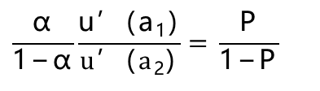
第六节 不确定性和风险
四、风险条件下的决策：保险市场的例子
解这个最大化问题可知一阶条件为
αu’(a₁) 1-P)-P(1-α) u’(a₂)=0
$$\frac{\text{α}}{\text{1−}\text{α}}\frac{\text{u}\text{’(}\text{a}\text{1}\text{)}}{u\text{’(}a\text{2}\text{)}}=\frac{\text{P}}{\text{1−}\text{P}}$$
即
u’(a₁) 和u’(a₂)分别确定性条件下消费者在a₁和a₂处的边际效用。

